Slide 1

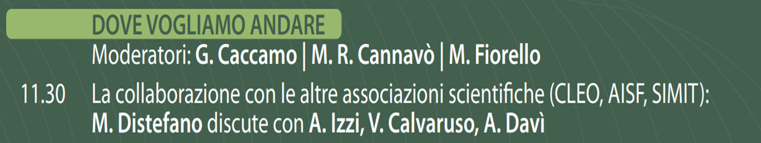
Dr Marco Distefano
Presidente Gr.E.C.As
3 dicembre 2022

Slide 2
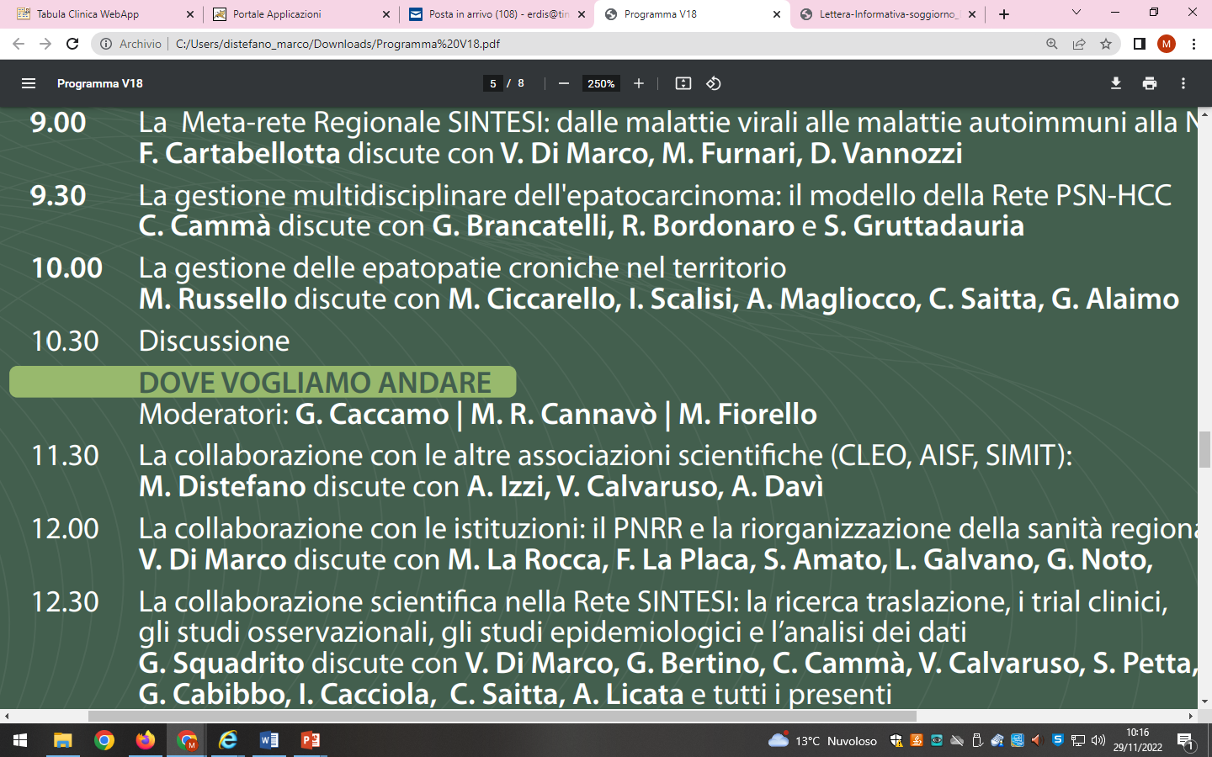





Slide 3

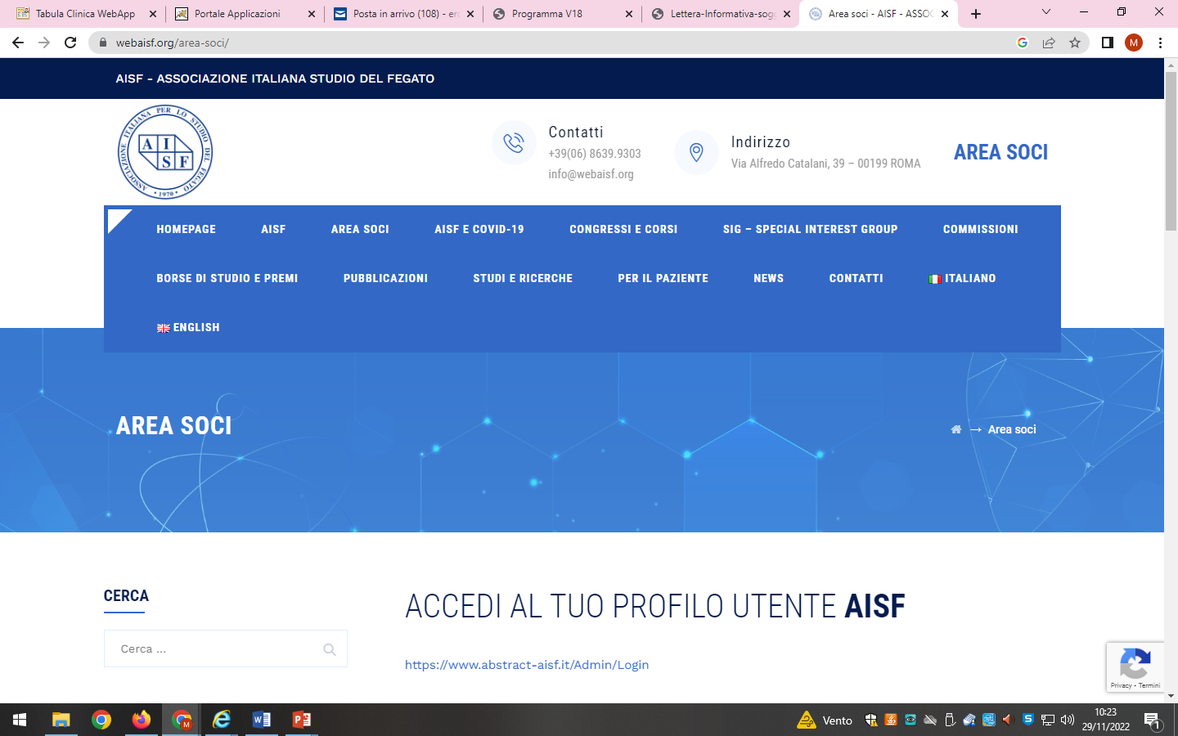
PERCHÉ SCEGLIERE AISF?
Diventare socio AISF significa entrare a far parte della più grande ed attiva comunità scientifica italiana che si occupa di biologia, fisiopatologia e patologia del fegato, raggruppando in maniera trasversale clinici e ricercatori provenienti da ambiti differenti (gastroenterologia, medicina interna, malattie infettive, chirurgia del fegato e dei trapianti, scienze di base).
Il pagamento della quota associativa dà diritto:
-a ricevere periodicamente le comunicazioni relative alle attività promosse dall’Associazione
-all’abbonamento gratuito (versione elettronica) della rivista”Digestive and Liver Disease”
-a partecipare gratuitamente alla Riunione Generale Annuale, alla Riunione Monotematica ed ai Convegni Single Topic.
– all’utilizzo gratuito della App di AISF
Inoltre, i soci AISF partecipano all’Assemblea dei Soci, votano per l’elezione del Comitato Coordinatore, hanno diritto di proporre e di scegliere la Riunione Monotematica, le Commissioni di studio e gli Studi sponsorizzati o patrocinati da AISF.

Slide 4
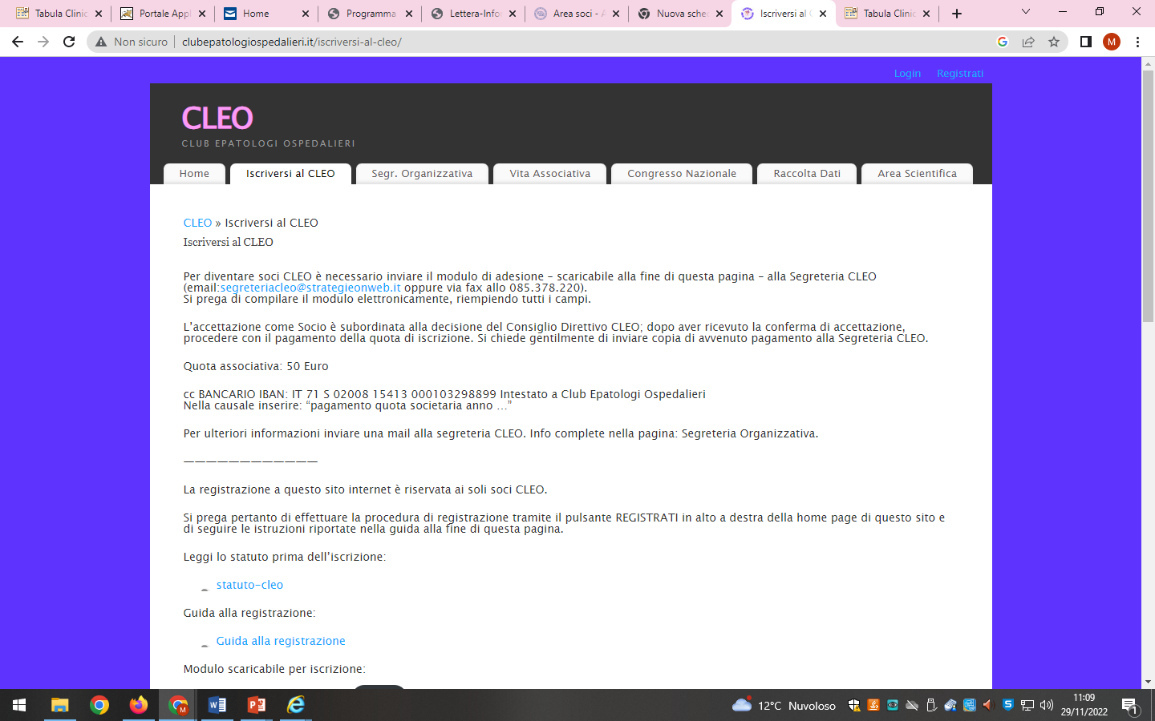


Slide 5
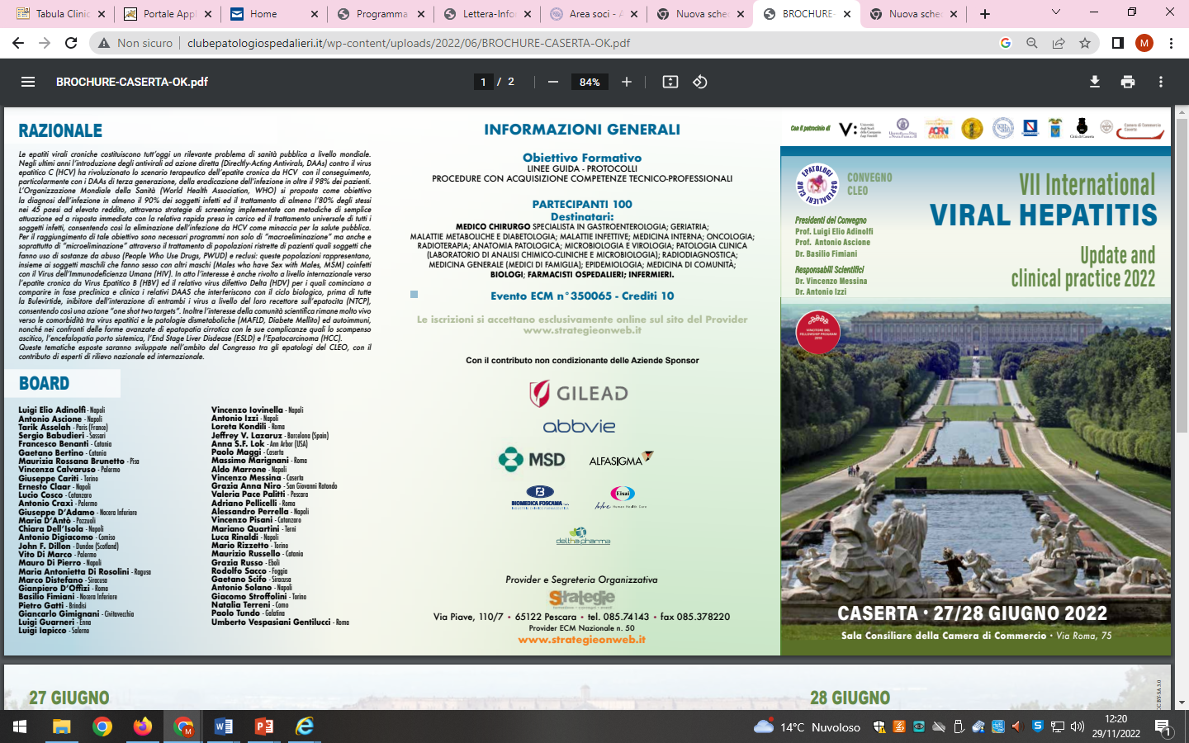

Partecipazione gratuita + vitto e alloggio.

Slide 6



Sezioni regionali

Slide 7

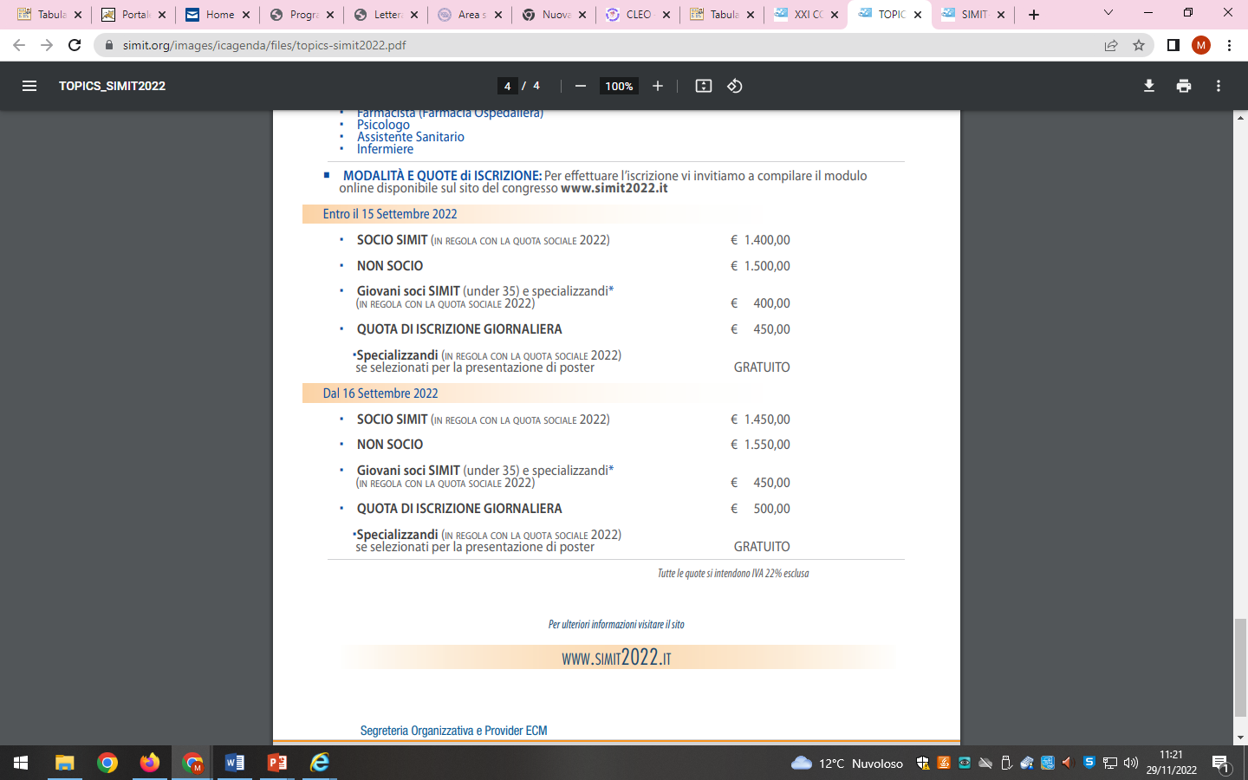

Slide 8





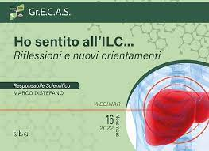

Slide 9

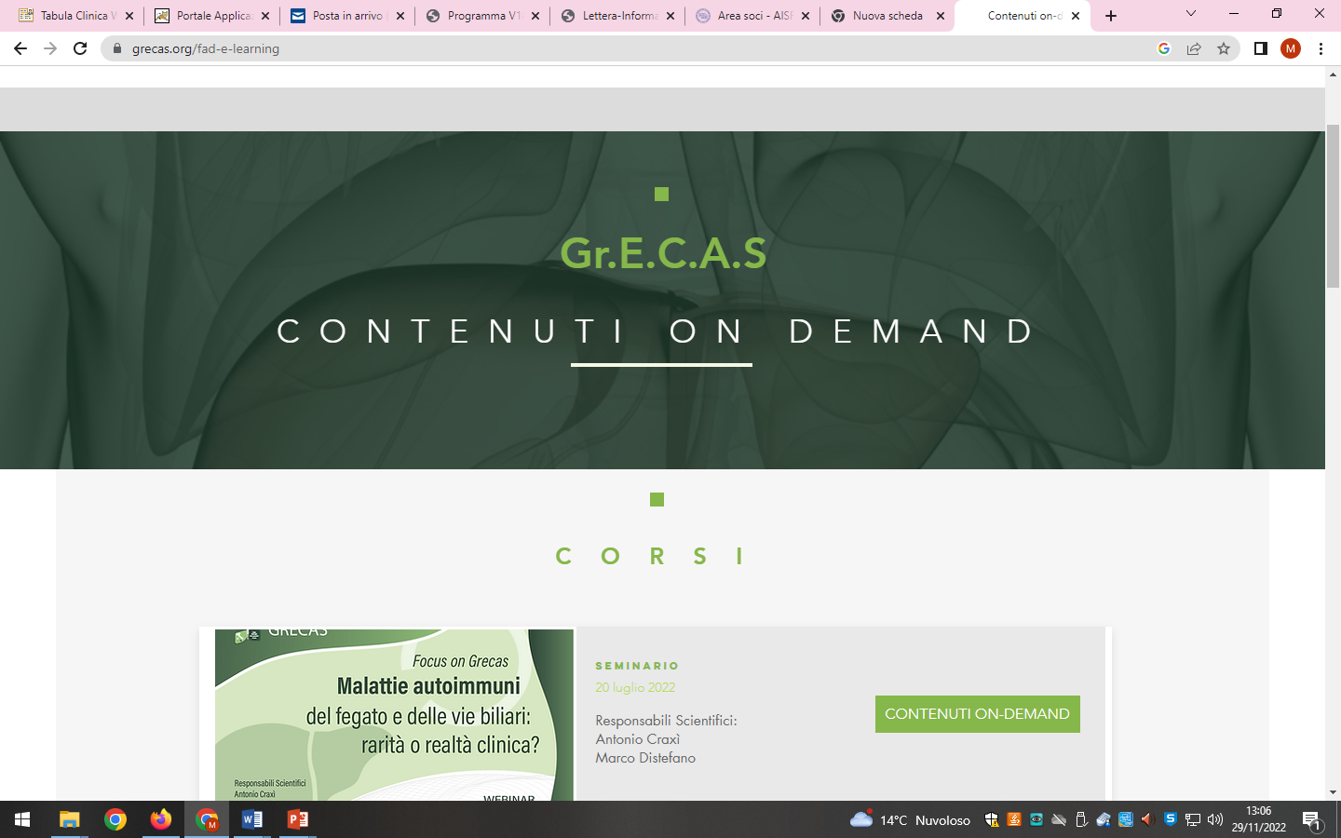
Disponibilità di fruizione dei contenuti on demand.

Slide 10
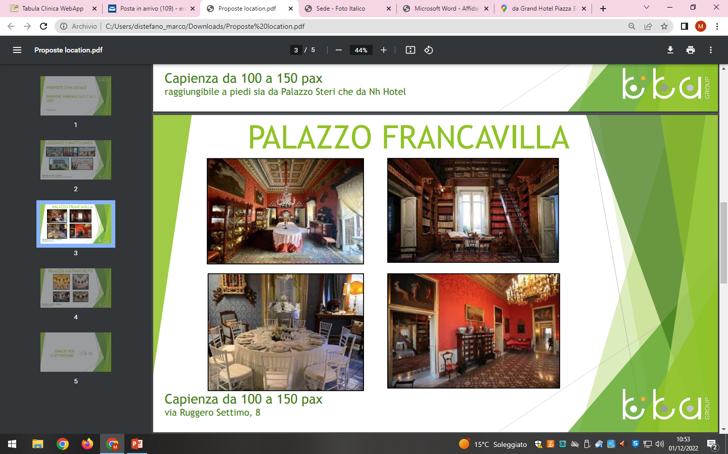

Slide 11
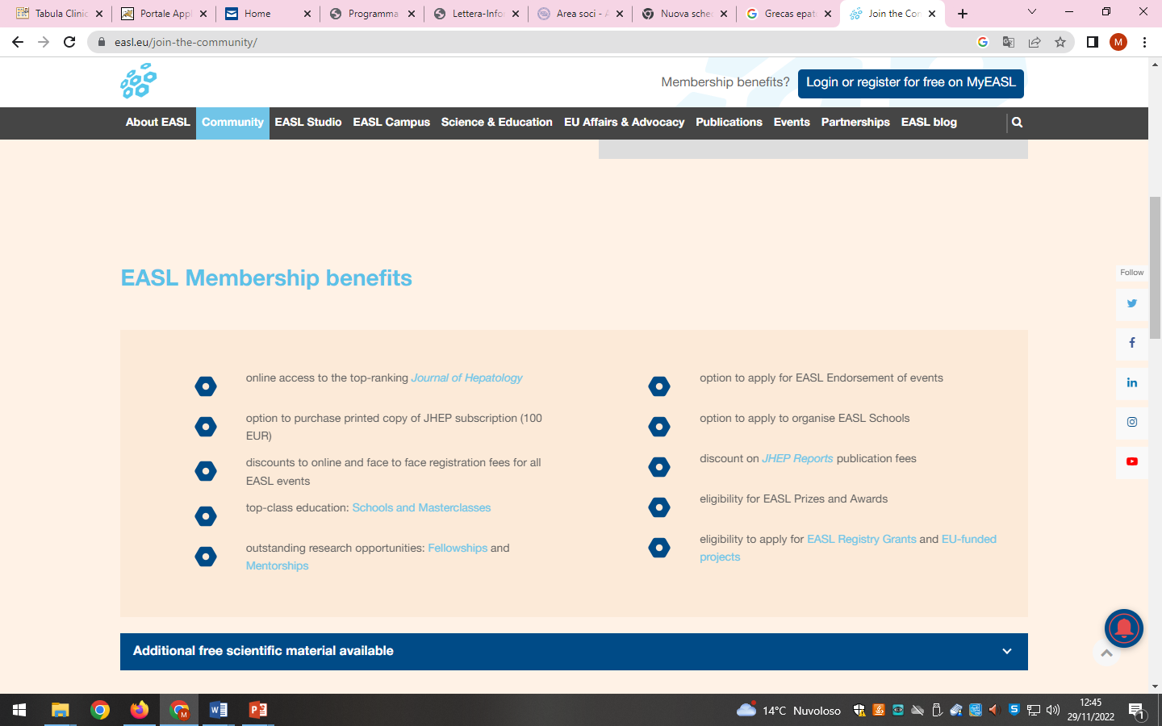


Slide 12
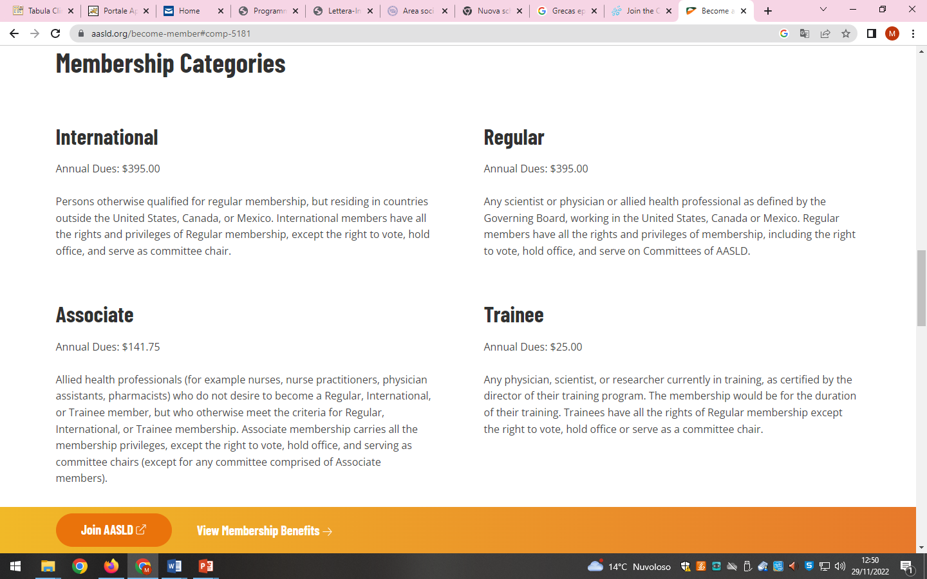
Pazza idea …..

Slide 13


Interaction checker
Society

